Slide 1
软件设计和体系结构
北京工商大学计算机与人工智能学院 王晓川

Slide 2

统一建模方法
什么是UML
UML 2.0

Slide 3

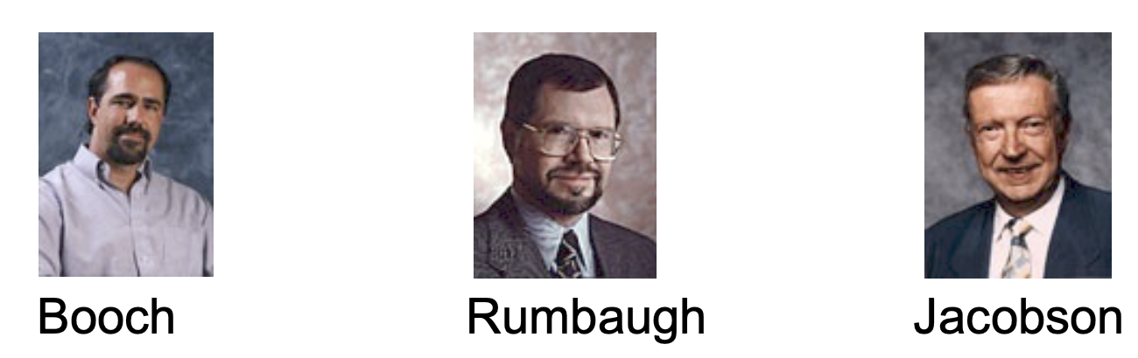

什么是UML？
UML（Unified Modeling Language），统一建模语言
可视化（visualizing）
详述（specifying）
构造（constructing）
文档化（documenting）
UML是目前最主流的软件设计与分析工具

Slide 4
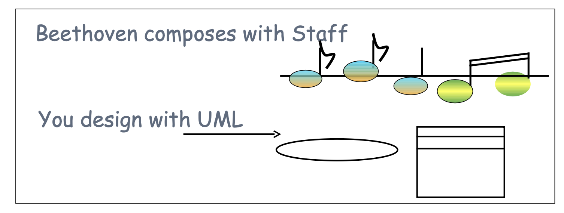
UML与编程语言的关系
Java，C++等编程语言是用来实现系统的
UML是用来描述系统的
一些CASE工具可以基于UML模型自动生成Java，C++程序

Slide 5
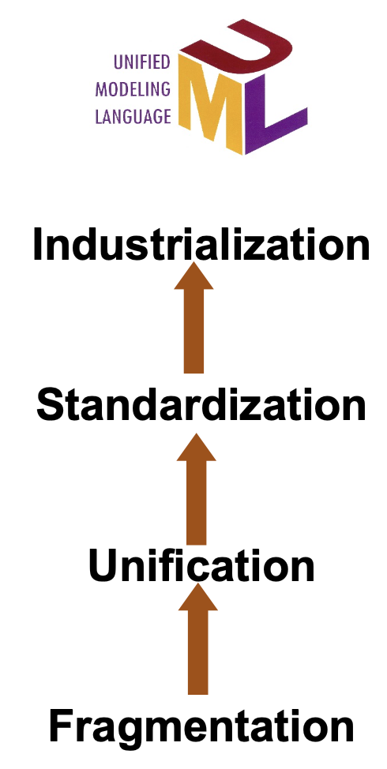
UML发展历史
1997年，OMG（对象管理组织）采纳UML 1.1做为基于全面对象技术的标准建模语言
1999年，UML 1.3
2001年，UML 1.4
2003年，UML 1.5
2005年，UML 2.0规范形成

Slide 6
UML构造
基本构造块（basic building blocks）
事物（things）
结构事物（structural things）
class，interface，collaboration，use case，active class，component，node
行为事物（behavioral things）
interaction，state machine
分组事物（grouping things）
package
注释事物（annotation things）
note
关系（relationships）
依赖（dependency）
关联（association）
泛化（generalization）
实现（realization）
图（diagrams）
规则（rules）
公共机制（common mechanisms）

Slide 7
UML图
UML是软件建模语言，支持需求分析与建模
UML提供了一系列可视化的图工具来建模静态和动态系统
常见的UML图包括：
用例图
类图
交互图
时序图
包图
活动图
状态图
……

Slide 8
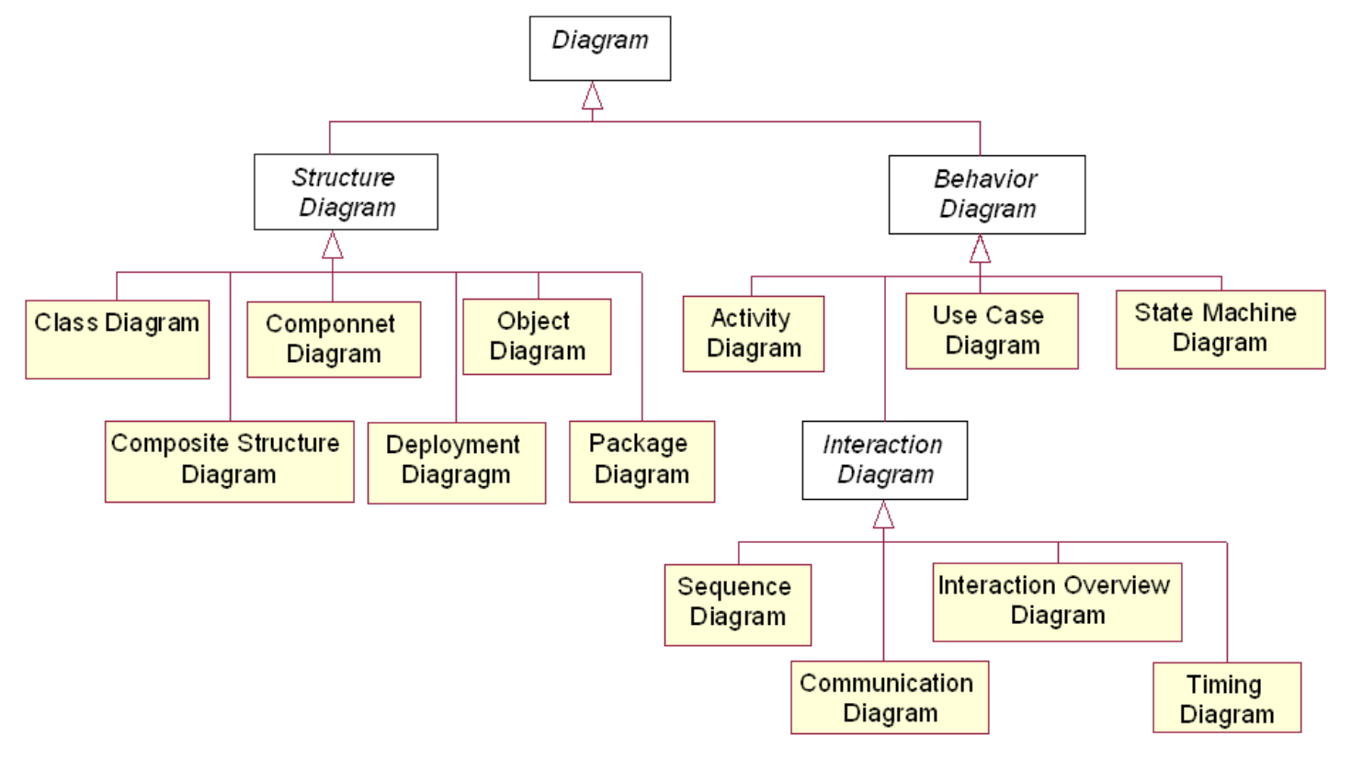
UML 2.0常见图的分类

Slide 9
例子：图书馆管理系统
该系统是一个基于Web的计算机应用系统
读者可以查询图书信息及借阅信息
读者可以通过系统预约所需的图书
图书馆工作人员利用该系统完成读者的借书、还书业务
图书馆工作人员可以对图书信息、读者信息等进行维护
对于到期的图书，系统会自动想读者发送催还信息
管理员会定期进行系统维护

Slide 10
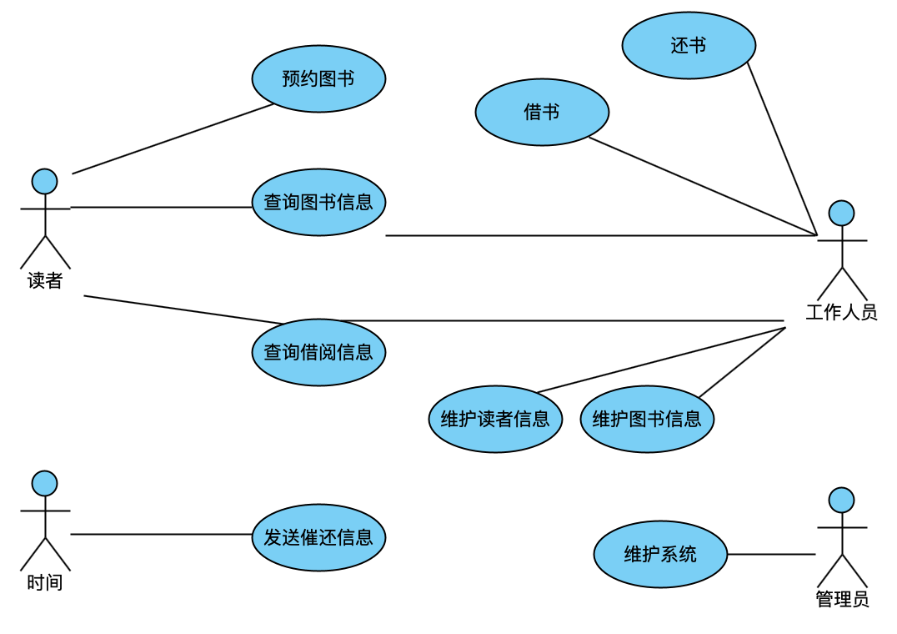
用例图
用例图用来描述你的系统和外部世界的交互。
用例图没有展示流程信息，需要编写用例文档进行规格说明

Slide 11
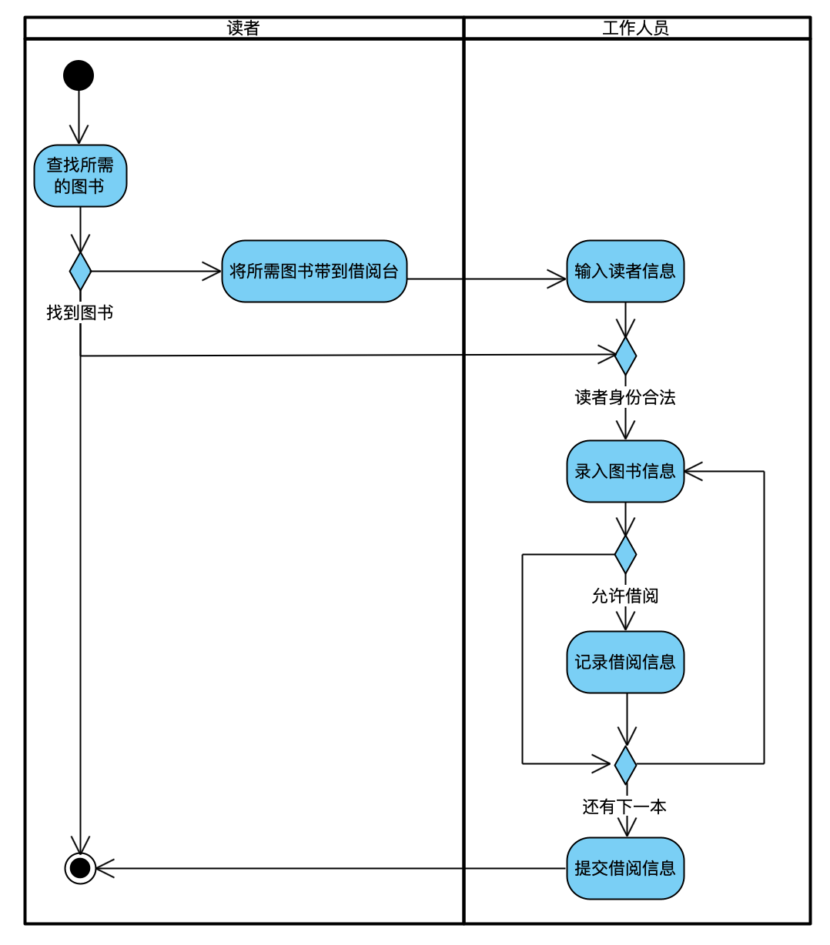
活动图
用例图是一种动态行为图，主要用于描述某一方法、机制或用例的内部行为。主要使用场合包括业务建模、需求、类设计等。

Slide 12
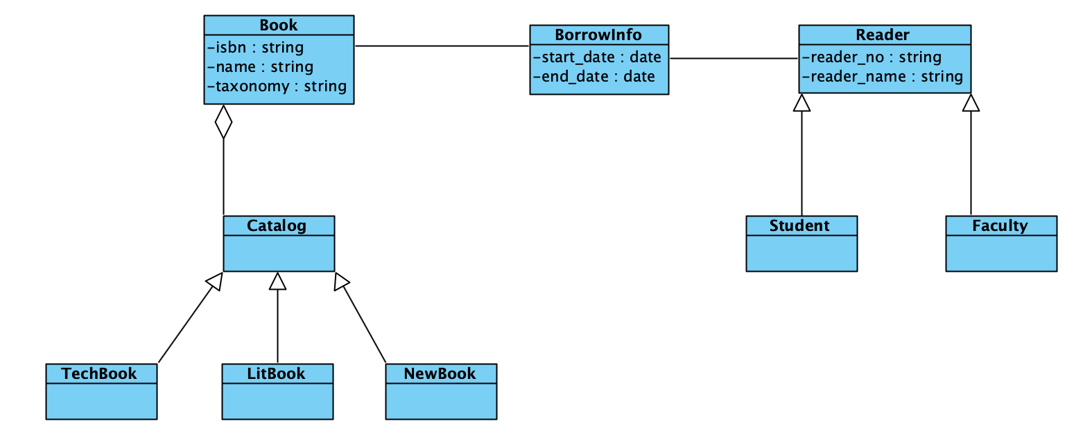
静态结构图
静态结构图（类图、对象图、包图与组合结构图）用来对系统进行分析和设计。
类图反应系统内部的静态结构特征

Slide 13
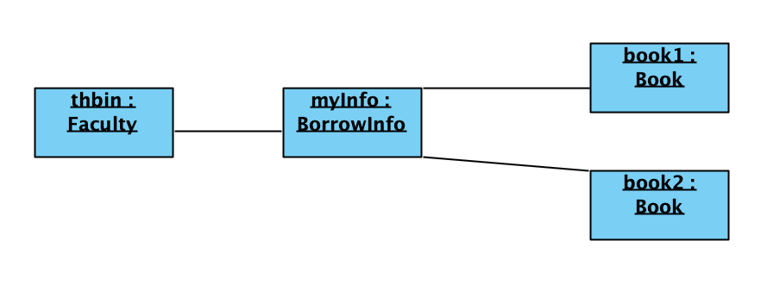
静态结构图
静态结构图（类图、对象图、包图与组合结构图）用来对系统进行分析和设计。
对象图展示某一时刻对象（实例）之间的关系

Slide 14
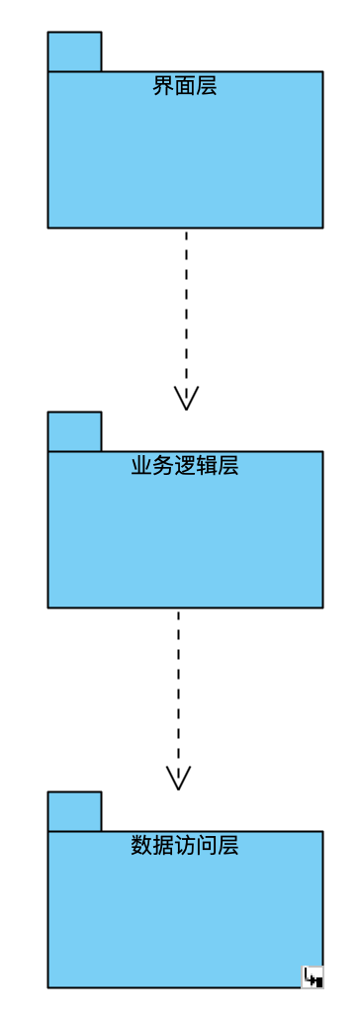
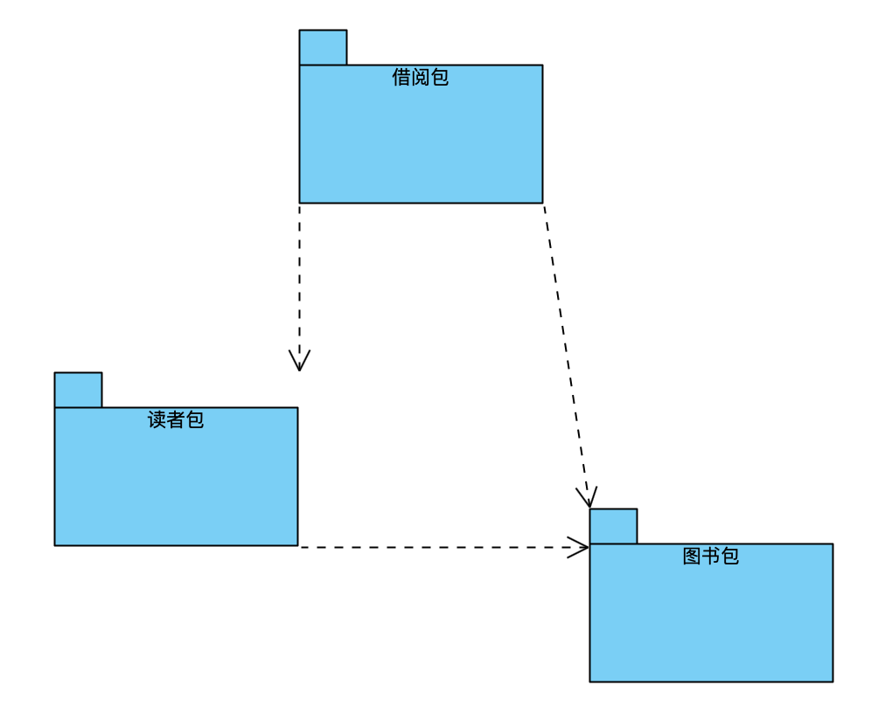
静态结构图
静态结构图（类图、对象图、包图与组合结构图）用来对系统进行分析和设计。
包图展示软件系统的分层结构

Slide 15
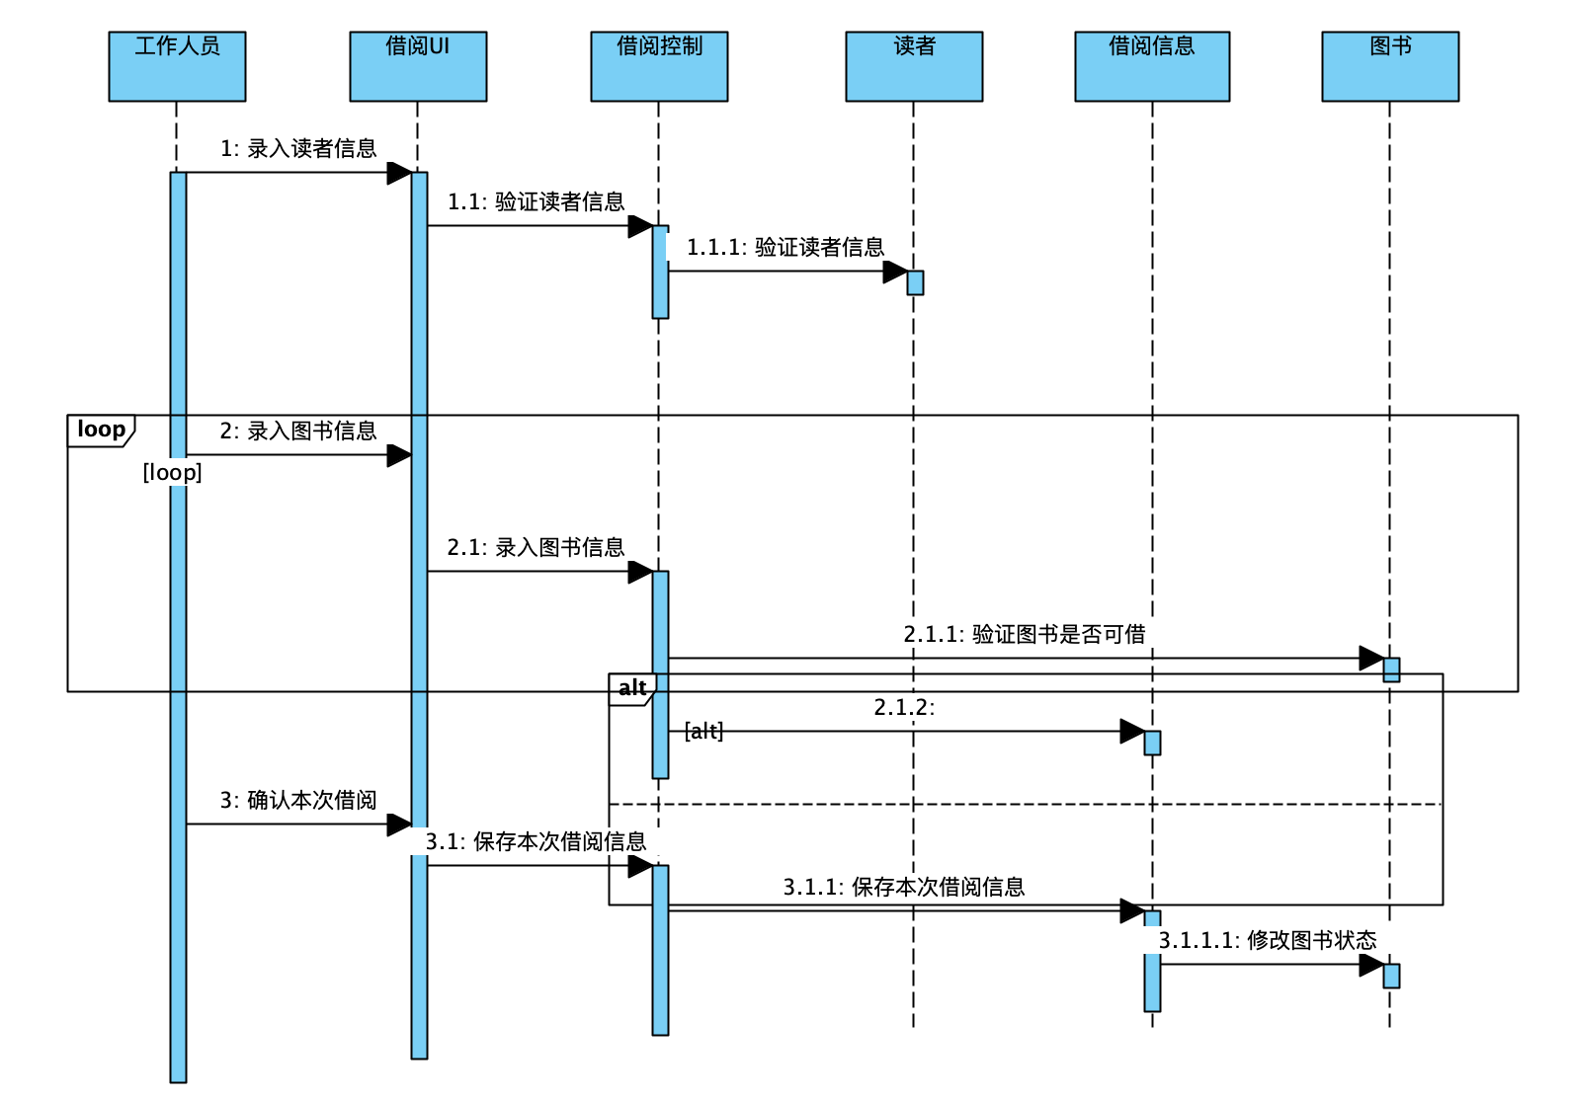
顺序图
顺序图用来显示对象之间的交互活动，关注对象之间的消息传送的时间顺序。顺序图推荐适用场合包括用例分析、用例设计等
顺序图侧重描述交互的先后顺序

Slide 16
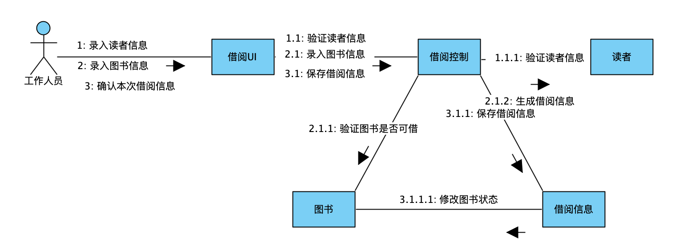
通信图
通信图用来表示一组对象之间的关系及交互活动。通信图和顺序图是同构的，只是侧重点不同。

Slide 17
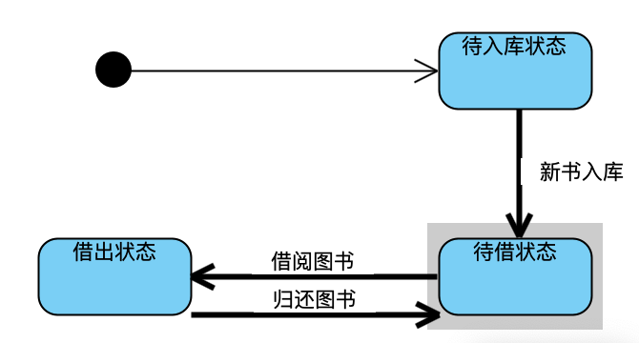
状态机图
顺序图和通信图都是交互图的一种，它们侧重于描述对象之间的交互过程。然而，有时候对象本身也是很复杂的，它可能涉及不同的状态和行为，此时需要通过状态机图来表示

Slide 18
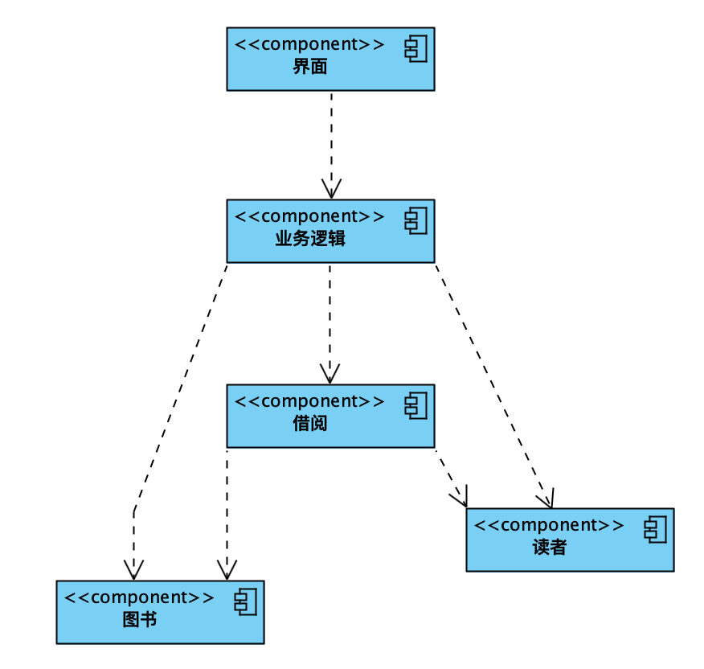
构件图
构件图将封装类做为构件，描述在系统实现环境中的软件构件和它们之间的关系

Slide 19
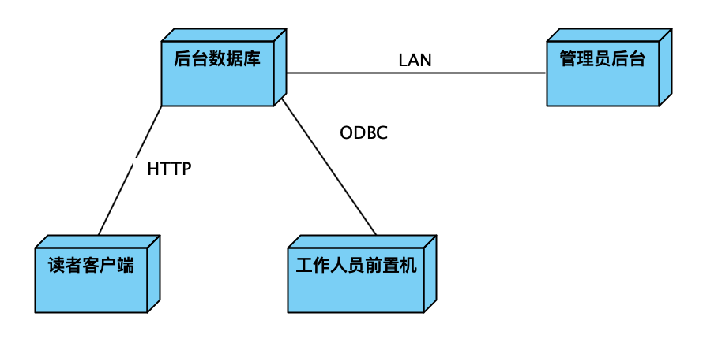
部署图
构件图描述系统所需的硬件环境的物理结构，以及软件资源在硬件环境中的部署方案

Slide 20
利用UML进行系统分析与设计

Slide 21
利用UML进行系统分析与设计

Slide 22

用例建模
用例建模
用例
用例文档
Rethinking

Slide 23
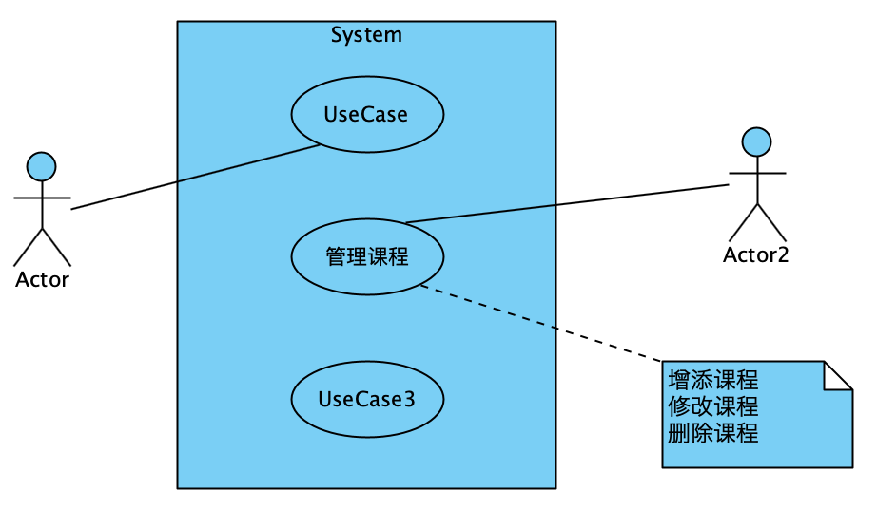
什么是用例建模？
用例建模主要用来进行软件需求分析
清晰地描述系统的边界
描述系统需要的行为以及行为与系统的关系
识别谁、或者什么，与系统交互
验证/确认需求
是一种规划工具

Slide 24
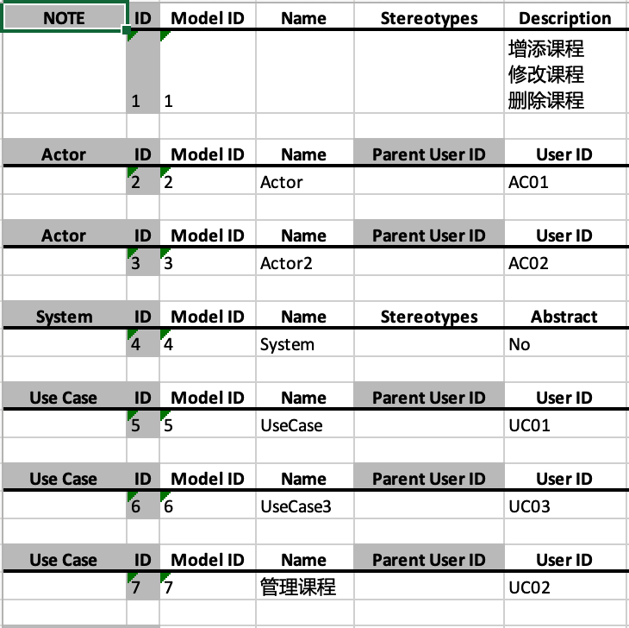
用例模型本质上是文本
User-case-mode Survey
survey description
list of all actors
list of all use cases
User-case Specification
brief description
flow of events

Slide 25
用例图的典型要素
角色（Actor）
系统边界之外的人或事物，与系统发生交互
用例（Use case）
表示系统能为角色做的事情

Slide 26
用例（Use case）
用例
定义了一系列动作
由系统运行
能够为Actor提供一个可观察到的结果

Slide 27
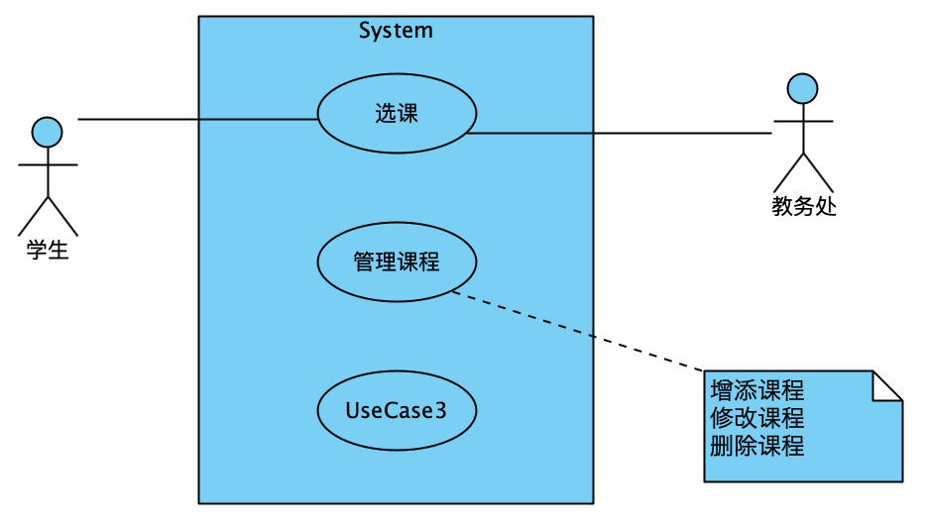
用例与需求
每个用例
描述系统能够为actor做的动作（actions）
展示了用户能使用的系统功能
建模了系统和不同actors的关系
从某个特定actor视角看，完成并且清晰地描述了他的业务流程

Slide 28
使用用例的好处
描述需求的上下文
用逻辑序列描述系统需求
可视化展示为什么系统需要这个功能
确认所有的需求是否都得到满足
易于理解
客户和用户都能理解
讲述系统使用的场景
避免误解
有利于与客户达成一致
有利于重用：测试、设计以及文档

Slide 29


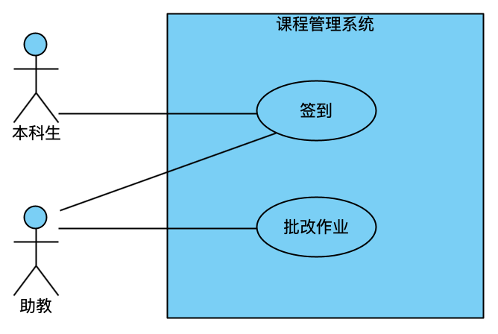
Actor→Roles
一个Actor表示的是一种Role（角色）
可以是人、硬件设备、另一个系统等
Actor的名字应该能准确清晰表示它的角色
Jodie：是一个软件工程的本科生
Charlie：是一个软件工程的助教，
同时是计算机专业的硕士研究生

Slide 30
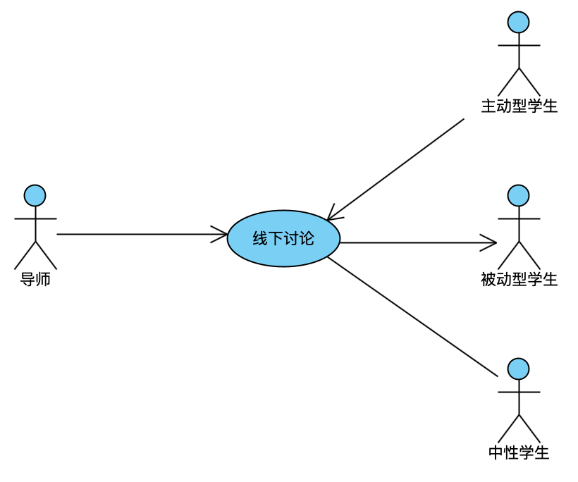
Communicates-Association
描述actor和use case之间的通信
用一根线来表示
用箭头来表示由谁发起
没有箭头说明这两者可以任意通信

Slide 31
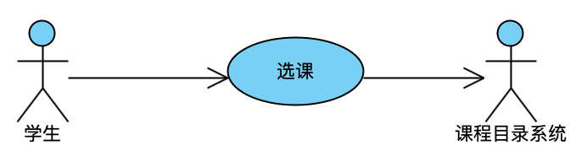
每一组交互-关联代表一个完整的对话
学生登录到系统
系统验证登录过程
学生请求课程信息
系统显示课程列表
学生选择课程
系统显示将选择的课程纳入课程表
系统传输请求
课程目录系统返回课程信息

Slide 32
场景（Scenario）是用例的实例
场景1：
登录系统
认证登录
输入关键词进行查询
获取课程列表
显示课程列表
选择课程
确认课程可选
显示最终的课程表
场景2：
登录系统
认证登录
输入关键词进行查询
无效关键词
再次输入课程
获取课程列表
显示课程列表
选择课程
确认课程可选
显示最终的课程表

Slide 33
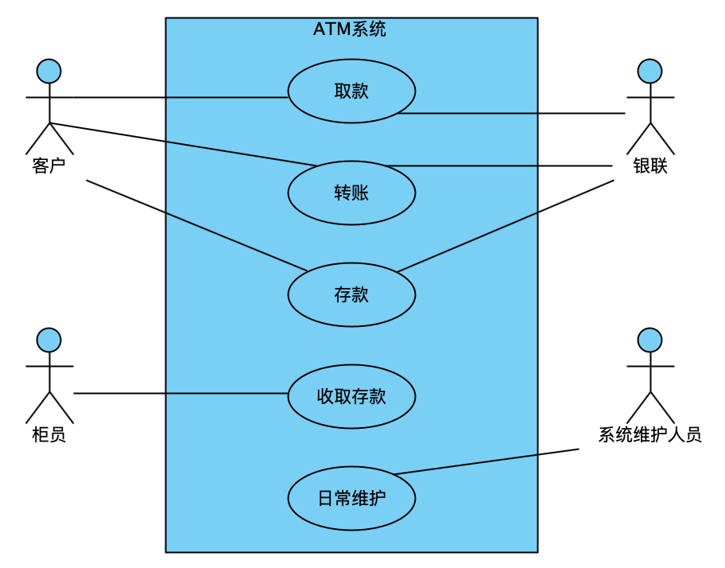
实例：银行ATM系统
ATM涉及哪些业务？
ATM系统会和那些系统或对象交互？
不同对象、系统如何和ATM进行交互的？

Slide 34
如何命名一个用例？
能够说明actor的目标
使用动名词（动词开始）
可以参考to-do list
一些例子：
Register for courses
Registering for courses
Acknowledge registration
Course Registration
Use Registration System
哪个用例描述比较好？为什么？

Slide 35
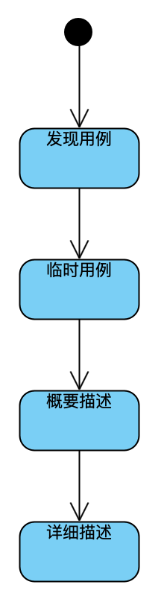
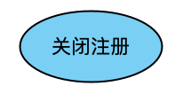
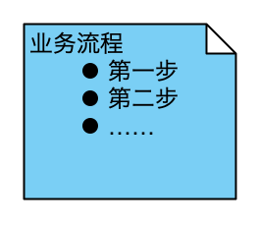
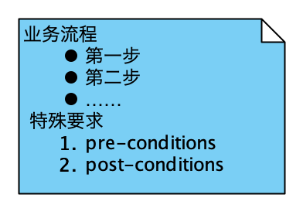
用例的生命周期
简要描述：这个用例允许注册管理人关闭注册，当选课人数不够的时候。此时系统通知选课的学生课程被取消，从而提醒学生选其他课。
临时用例（Outline）：
业务流程
step by step
详细描述（Outline）：
详细的业务流程
特殊要求（约束条件）

Slide 36
简要描述（Briefly described use cases）
简要描述：
简洁的一段摘要，主要是成功场景
处理销售：
客户带着要购买的货物到达收款处，出纳员使用POS系统记录每一个购买的货物。系统提供总价和详细条目。客户输入付款信息供系统验证并记录。系统更新库存，客户得到收条并带着货物离开。

Slide 37
临时用例（Outlined）
临时用例：
非正式、随意的格式
非正式段落、覆盖各种场景
退货处理：
主要成功场景：
客户带着要退的货物到达收款处，出纳员使用POS系统记录每一个要退货的货物,...
候选场景：
若信用验证失败，通知客户并要求使用其他付款方法
若系统检测到与外界计税系统通信失败, ...

Slide 38
详细用例（Fully described）
用例名：订购货物
前置条件：一个有效用户登入系统
描述：
用例从客户选择货物开始
客户输入货物关键字
系统提供货物描述和单价
系统会保存客户选择的每一样货物
客户输入联系方式
客户提交订单
系统验证支付信息，等待支付系统返回消息
支付系统确认无误后，系统确认订单，并向客户发送订单表
异常：
如果第7步失败，系统提醒客户确认支付信息并重新发起支付
后置条件：系统保存订单信息

Slide 39

创建用例模型的步骤
找到Actors和use cases
识别并简要描述Actors
识别并简要描述use cases
写下用例
列出所有用例
确定用例的优先级以及关系
细化用例

Slide 40
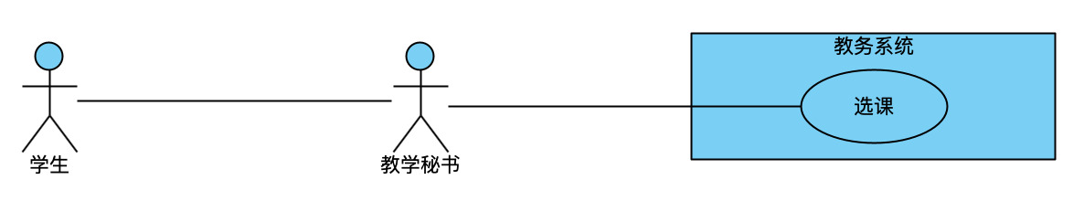
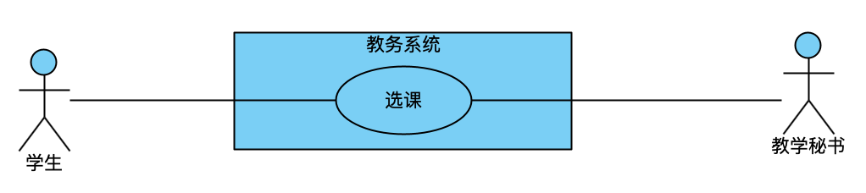
找到角色
谁在和系统交互？
传统的选课模式，学生并不直接和教务系统交互
在线选课系统，学生和系统直接交互

Slide 41
找到角色
谁/什么在使用系统？
谁/什么从系统获取信息？
谁/什么向系统提供信息？
公司的哪个部门/群里使用这个系统？
谁/什么在维护这个系统？
这个系统被什么系统使用？

Slide 42
检查角色
是否已经找齐了角色？系统环境所有相关的角色都已经确认了吗？
每个actor至少要和一个用例相关
对每个actor，能否列举出至少一个实例来？
从actor与系统的关系来看，有没有相似的角色？如果有的话，把他们合并为一个

Slide 43
实例：看看这些角色
ATM
顾客
银行卡
银行
机器面板
银行董事
打印机
服务维护人员
银行中央计算机系统
银行职员
银行抢劫犯
无关？
干系人？
Actor？

Slide 44
思考：识别参与者
某短信系统：用户如果预定了天气预报短信，系统每天定时给他发天气短信；如果当天气温低于0度，还要提醒用户注意防寒
在这个叙述里，谁是该短信系统的参与者？

Slide 45
找到用例
每个actor的目标是什么？
actor为啥想要使用该系统？
actor会在系统中创建、存储、改变、删除或者读取数据吗？如果是，为什么？
actor需要通知系统外部的事件或改变吗？
系统发生一些情况时需要通知actor吗？
系统是否支持所有业务流程？

Slide 46
检查用例
用例模型展现了系统所有行为。通过该模型可以很容易理解系统能做什么
所有用例都被标记出来，覆盖了所有需求行为
每个用例至少包含一种成功场景
用例模型没有冗余的行为，所有用例可以溯源到某个功能需求
所有CRUD用例被移除
Create，Retrieve，Update，Delete

Slide 47
用例与功能
功能分解是把问题分别为小的、独立的部分
这些部分共同提供了系统的某个功能
这些部分单独是没有意义的
用例不是功能分解
用例是从功能整体角度来描述系统如何使用的

Slide 48
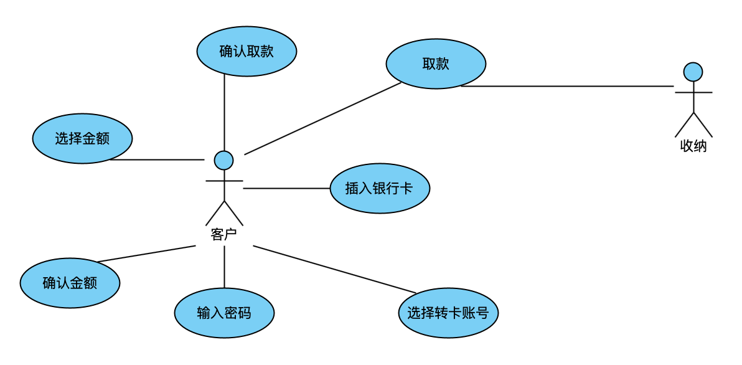
功能分解的例子

Slide 49
避免功能分解
症状
用例非常小
用例特别多
用例没有输出结果
用例名称属于低级操作
“操作”+“数据”
“功能”+“数据”
例如：插入银行卡
整个模型难以理解
对应策略
寻找更大的范畴
“你为什么要构建这个系统？”
把你自己代入用户角色
“用户想要什么功能？”
“这个用例能满足谁的目标？”
“这个用例对用户有什么用？”
“这个用例背后的故事是什么？”

Slide 50
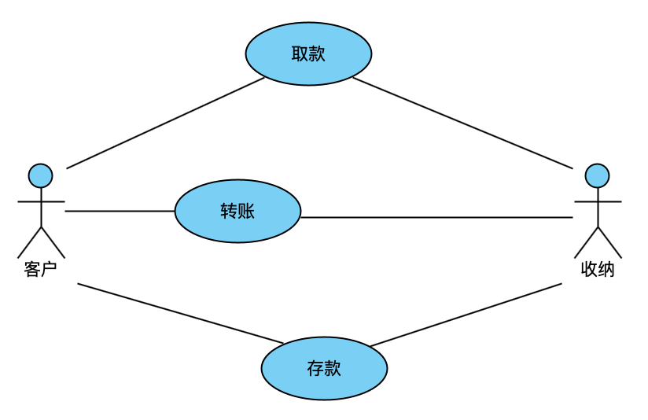
正确的例子

Slide 51
设定系统边界
系统边界会对用例以及Actor有影响
考察以下系统：
记录销售以及付款情况的计算机系统
用于零售店
包括硬件设备，如计算机、条码扫描装置
运行在系统上的软件
系统目标包括：
自动收款
快速准确的销售情况统计及分析
自动库存管理

Slide 52
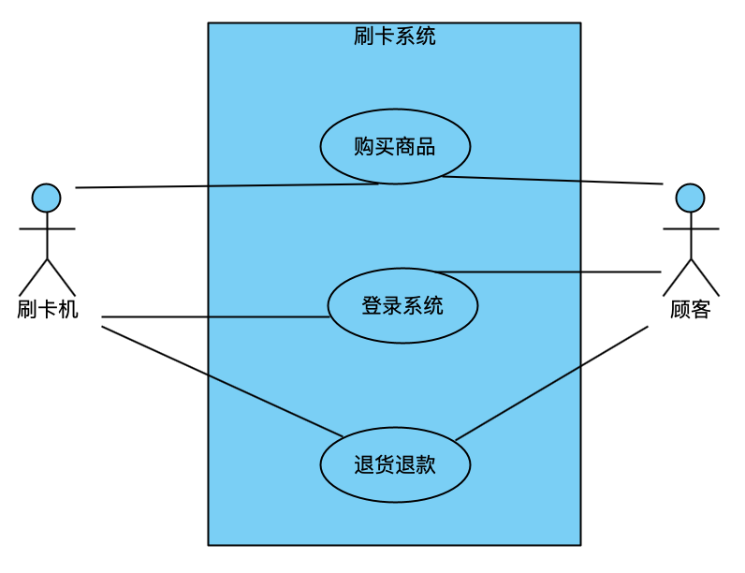
系统边界定义之一

Slide 53
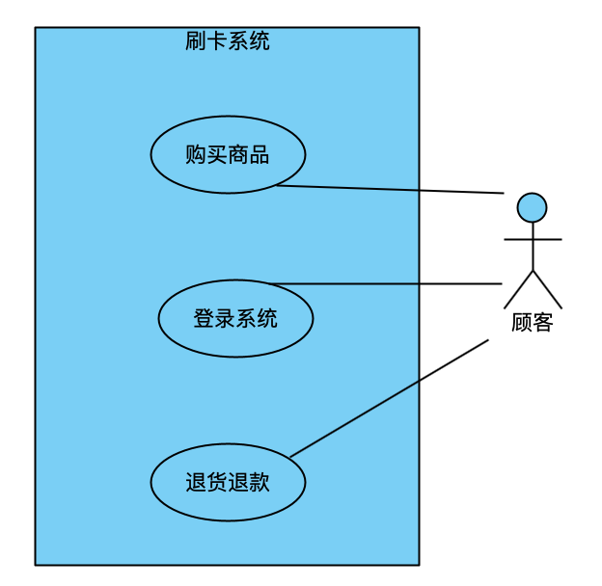
系统边界定义之二

Slide 54
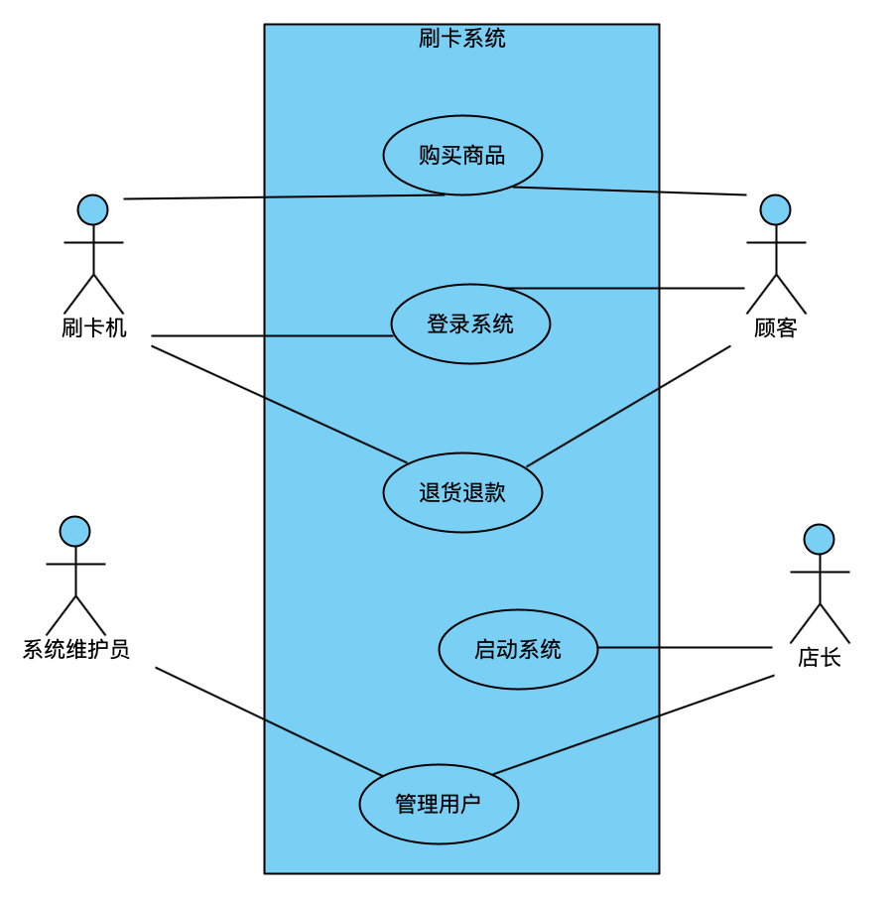
系统边界定义之三

Slide 55
练习：银行ATM系统
花5分钟时间写下ATM系统可能的用例
对“取款”这个用例，给出brief description
自我检查：
用例覆盖了系统大部分需求（40）
泛化、包含、扩展关系正确使用
每个用例描述覆盖了一项功能需求（40）
包含成功的场景
主要失败场景
前置/后置条件，其他约束等
较好的格式和描述风格（20）

Slide 56
实例：旅游业务申请系统
阅读“旅游业务申请系统”问题陈述
识别系统参与者
识别系统用例
绘制用例图

Slide 57
获取系统参与者（Actor）
抽取角度 | 外部事物种类 | 主要日常工作 | 使用目标系统职责 | 参与者 | 典型代表
相关用户 | 前台招待顾客的员工 | 洽谈客户事宜并为客户办理各种申请和取消手续、完成费用支付 | 办理申请手续以及相关的取消、支付等后续业务 | 前台服务员 | 具体用户代表
 | 负责催款的员工 | 打印和邮寄旅游确认书和交款单 | 打印旅游确认书和交款单 | 收款员工 | …
 | 旅行社内的会计人员 | 财务记帐 | 不使用本系统，不是参与者 |  | …
 | 宣传和路线管理员工 | 制作宣传资料、定期维护旅游路线和活动 | 维护旅游路线和旅游活动 | 路线管理员 | …
其他外部事物 | 财务系统 | 记帐等财务操作 | 接收本系统中与现金相关的财务信息 | 财务系统 | ...
 | 外部激励 | 关注或影响系统的运行 | 定期自动导出财务信息 | 时间

Slide 58
从参与者角度获取用例
参与者 | 主要工作 | 是否使用系统 | 用例
前台 服务员 | 向申请人介绍申请情况 | 否
 | 为申请人办理申请手续 | 是 | 办理申请手续
 | 对申请参加人的增、删、改、查等日常维护 | 是 | 管理参加者
 | 记录申请人支付信息 | 是 | 完成支付
 | 为申请人取消申请 | 是 | 取消申请
收款 员工 | 打印旅游确认书和余额交款单 | 是 | 打印旅游确认书和余额交款单
 | 邮寄旅游确认书和余额交款单 | 否
路线 管理员 | 制作宣传资料 | 否
 | 设计旅游路线 | 是 | 管理路线
 | 设计旅游团（活动） | 是 | 管理旅游团
 | 调整旅游团价格 | 是 | 设定价格
财务 系统 | 记账等财务操作 | 否
 | 接收与现金相关的财务信息 | 是 | 导出财务信息（被动）
时间 | 定期导出财务信息 | 是 | 导出财务信息
辅助 用例 | 系统要区分各种不同的用户身份，并提供不同的功能 | 是 | 登录

Slide 59
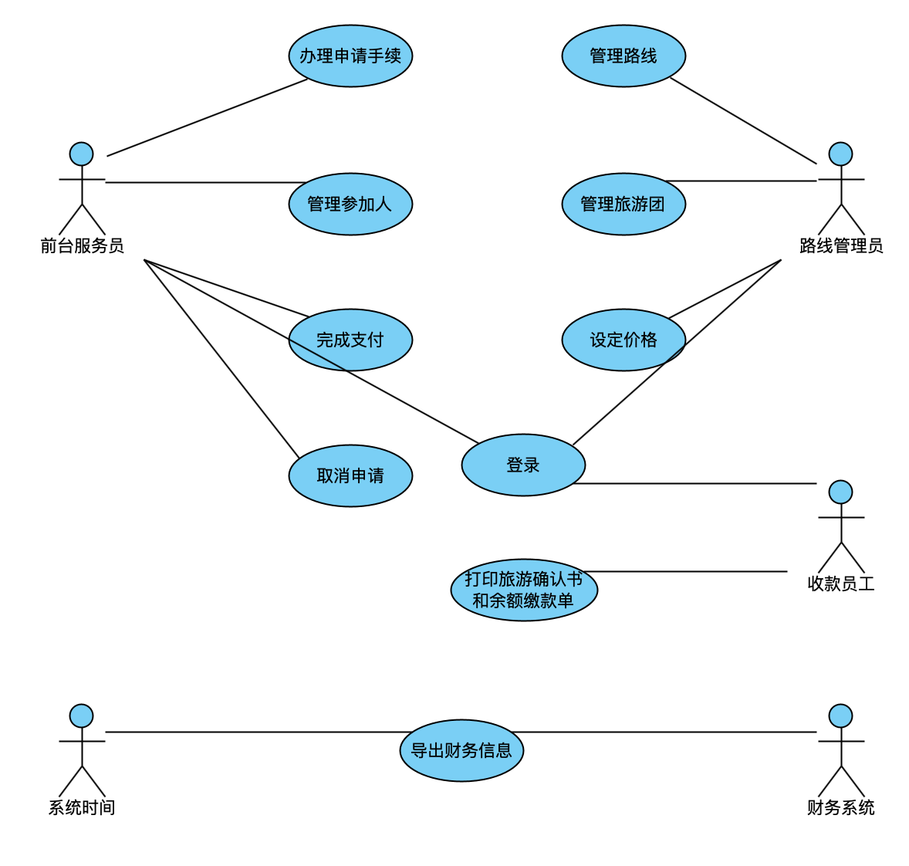
构建用例图

Slide 60
编写用例文档
用例文档：描述用例与外界交互的规格说明书
需求的核心内容，而用例图作为用例文档的索引图
进一步的精度：有层次的文档
文档中每一句话都有其价值
用例名、简要描述
参与者与涉众
相关用例
前置条件、后置条件
事件流
基本路径
备选路径
补充约束
字段列表、业务规则
非功能需求、设计约束
待解决问题
相关图(用例图、活动图、类图)

Slide 61
编写用例文档
用例名 | 用例名称，与用例图中的名称保持一致
简要描述 | 几句话说明用例本身及使用它的原因
参与者
涉众
相关用例 | 与该用例存在关系的用例，不同的关系可采用不同的表示方式
前置条件 | 执行该用例前，必须满足的条件
后置条件 | 执行该用例后，系统所达到的状态
基本事件流： 描述用例在通常情况所发生的事件流的执行步骤，采用编号的方式表示先后顺序
备选事件流： 描述基本事件流中可能出现的分支事件或异常事件
补充约束：描述该用例相关的约束，包括数据需求、业务规则、非功能需求、设计约束等
待解决问题：说明该用例目前还未明确的相关问题
相关图：与该用例相关的其他图形，可以是标准的UML图，也可以是其他格式的图形

Slide 62
涉众
用例平衡涉众之间的利益
涉众是受系统影响的，有自己主张的人或组织，可能的涉众有：
最终用户、客户、政府、法律
开发人员、管理人员、竞争对手、…
对于用户在ATM取钱的用例
用户：希望方便
银行：希望安全
法律：保护财产

Slide 63
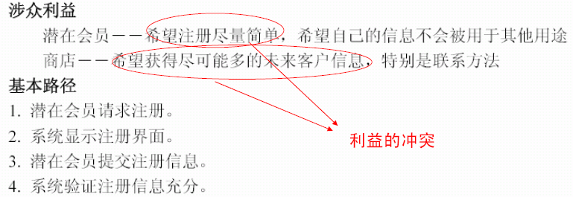
涉众利益的冲突
编写用例文档的过程要描述如何满足涉众之间的利益，达到涉众利益的平衡
涉众有轻重缓急

Slide 64
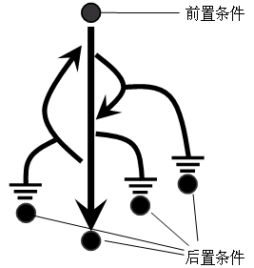
前置条件和后置条件
前置条件约束在用例开始前系统的状态
作为用例的入口限制，它阻止参与者触发该用例，直到满足所有条件
说明在用例触发之前什么必须为真
后置条件约束用例执行后系统的状态
用例执行后什么必须为真
对于存在各种分支事件流的用例，则可以指定多个后置条件

Slide 65
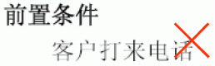
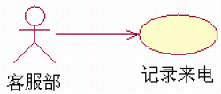

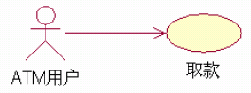

定义前置、后置条件
只有在用例的使用者将这些条件视为附加价值是才使用
条件必须是系统可以感知的
前置条件必须是在用例执行前就可以感知

Slide 66
应用前置、后置条件
前置和后置条件是用例的可选特征，如果系统状态对用例如何启动和如何终止不重要，则可以省略这些条件
某些用例依赖于其他用例
例如：“登录”和“管理系统”
有助于识别漏掉的用例
例如：“管理订单”却没有“登录”用例

Slide 67
事件流
重点写：1和4（可观测的、体现客户利益的文字）

Slide 68
事件流描述要点
事件流描述要使用户和开发人员互相理解用例的功能，要注意以下几点：
使用业务语言：使用用户平时所使用的语言进行描述
重点描述参与者与系统交互的信息
不使用“例如”、“等”不清晰的表达
不要过多的考虑界面细节
不要描述系统内部处理细节，要描述从系统外部所看到的活动
要明确描述用例的开始和结束
不仅需要描述基本事件流，还需要考虑备选事件流

Slide 69
要点1：使用自然语言
技术语言：无法与用户沟通
系统通过ADO建立数据库连接，传送SQL查询语句，从“商品表”查询商品的详细信息…
自然语言(用户语言)
系统按照查询条件搜索商品的详细信息

Slide 70
要点2：描述参与者与系统交互过程
以参与者或系统作为主语描述
参与者……
系统……
示例
出纳员接收顾客的付款—顾客的付款数可能高于商品总额
出纳员录入顾客所付的现金总额
系统显示出应找还给顾客的余额，打印付款收据

Slide 71
要点3：不用细化GUI
过细的GUI描述
会员从下拉框中选择类别
会员在相应文本框中输入查询条件
会员点击“确定”按钮
可结合系统界面原型适当描述GUI
如果需求阶段已经制作了系统原型，可以考虑结合原型在需求中适当地说明一些关键界面元素，界面原型也可作为用例的一部分附加在用例文档中

Slide 72
要点4：分支和循环的描述
分支：放到备选路径中
参与者的选择
另一条成功线路
系统进行验证
……
循环：直接描述

Slide 73
两种类型的事件流
基本事件流
用例的主路径、愉快路径（Happy Path）
通常用来描述一个理想世界，即没有任何错误发生的情况
复杂的基本流可以分解成多个子流
备选事件流
基本事件流中的分支或异常情况
注意如何与基本流衔接

Slide 74
补充约束
用例重点在于描述功能需求，而其它方面的补充约束：
与特定用例相关的补充约束，作为该用例文档中一部分来描述
一些全局性的补充约束，单独形成一份独立的文档，如“补充需求规约”文档
补充约束
数据需求
业务规则
非功能需求
设计约束

Slide 75
补充约束：数据需求
描述与用例相关的数据需求
不同于数据模型—只是一部分，但可以用E/R图或业务对象图作为辅助说明
不等于数据字典—容易过早把时间花在细节上，早期只关注数据本身，不关注实现细节
示例(可按数据字典语法，也可简单描述)
注册信息=用户名+密码+email+{电话}*
房间的状态可能有：空闲、已预订、占用
……

Slide 76
补充约束：业务规则
描述业务逻辑和操作规则
事实：设备是资产的一种
推理：如果过了计划中的交互日期，货物还没有送到，即为“未按时送货”
约束：合同总金额不能超出买方的信用额度
表达业务规则
文字说明
决策表
OCL(对象约束语言)
…

Slide 77
补充约束：非功能需求
一开始，功能需求决胜；类似产品多了，非功能需求决胜
四类非功能需求
可用性
可靠性
性能
可支持性
+

Slide 78
补充约束：设计约束
本质上不是需求，只是从商业、行政、技术上的约束
用Oracle数据库平台，用.Net开发…
软件必须符合ISO×××标准
……

Slide 79
实践：编写用例文档
用例文档参考模板

Slide 80
重构用例模型
利用用例建模高级技术重构用例模型
用例关系
通过用例关系将复杂的用例进行适当的分解，以便于提高需求的复用性和可扩展性等，从而使用例模型的结构更合理
用例分级
可以根据用例的重要程度进行分级，以便后续迭代计划的制定，高级别的用例优先考虑
用例分包
将相关的用例打包，通过分包的方式可以将用例图分层表示，以用于大规模系统的用例建模

Slide 81
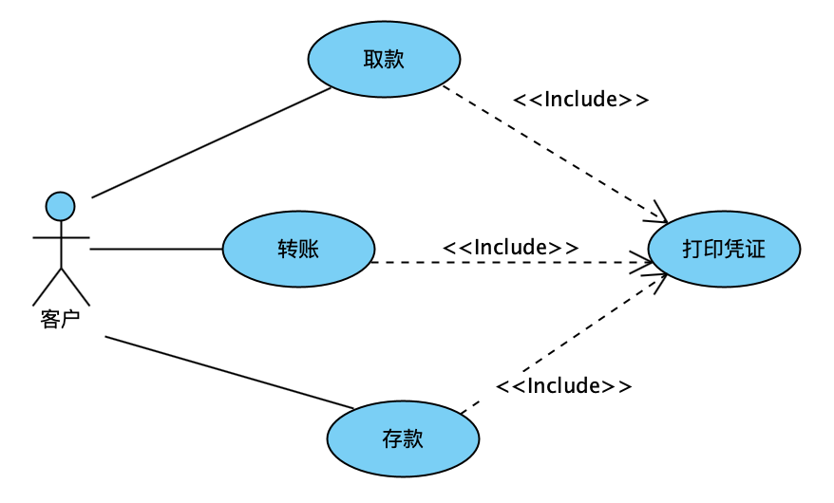
用例中的包含关系
多个用例有共享行为时候，可以为共享行为单独创建用例
主要有以下两种情况需要用到包含关系。多个用例用到同一段的行为，则可以把这段共同行为单独地抽象成一个用例，然后让其他用例来包含这一用例。当某一个用例功能过多，事件流过于复杂时，也可以把某一段事件流抽象成一个被包含的用例，以达到简化描述的目的

Slide 82
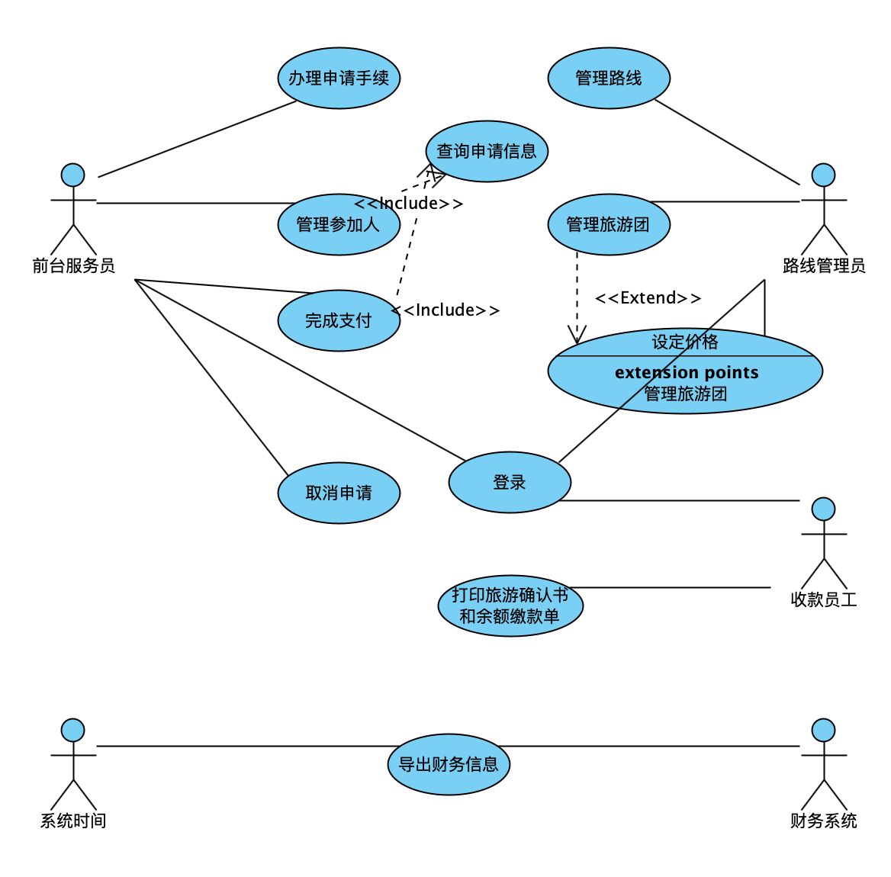
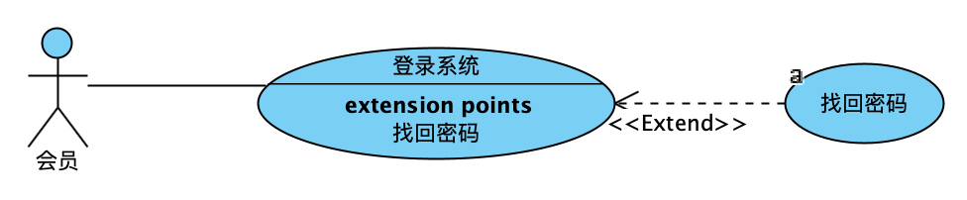
用例中的扩展关系
当一个用例与另一个用例近似，只有少许额外活动时，可以将特殊的、例外的部分定义为扩展用例
在扩展关系中，基础用例提供了一个或者多个插入点，扩展用例为这些插入点提供了需要插入的行为。而在包含关系中，插入点只有一个
在扩展关系中，基础用例的执行并不一定会涉及到扩展用例，扩展用例只有在满足一定条件下才会被执行。而在包含关系中，当基础用例执行外后，被包含用例时一定要被执行的。
即使没有扩展用例，扩展关系中的基础用例本身也是完整的。而包含关系，基础用例在没有被包含用例的情况下是不完整存在

Slide 83
重构后的旅游申请系统

Slide 84
重新思考用例建模
误区1：用例就是功能点。功能点是站在软件开发的角度来说的，而用例是站在用户的角度来说的。获取用例的关键就是要站在用户角度看问题。
误区2：用例和步骤混淆
举例来说，用户输入密码，要有密码错误提示，并且三次错误自动锁定用户，最后登录成功。“输入密码”是一个步骤，不是用例。整个过程是一个用例：“用户登录”。中间步骤和场景可以有很多。比如输入密码是一个步骤；“要有密码错误提示”这是一个业务需求，不是用例；“并且三次错误自动锁定用户”这是一个业务需求，也不是用例。
误区3：用例的粒度不明。在业务建模阶段，在概念建模阶段，在系统建模阶段都是不同的。
误区4：用例和场景混淆
比如，煮饭和炒菜是用例，他们各自都有步骤，各自有好几个场景。

Slide 85
重新思考用例建模
误区5：软件工程是不是用例驱动？
需求是重要的，用例是构造需求的好方法。但如果你同时要考虑开发的所有因素包括重用，架构，花费，时间，你就无法仅仅从一个方面来驱动你的项目。
误区6：用例直接推导出设计
不要从用例直接推论出设计。如果这样做，“用例开发”仅仅成为了功能分解的一个借口。用例止于系统接口的边界！用例应该描述参与者使用系统时所遵循的次序，但用例决不说明系统内部采用什么步骤来响应参与者的刺激。
用例是帮助确定系统边界的一个好方法。用例也是获取需求的一个方法。用例也是产生测试用例的好方法。但是，从系统边界、需求、到详细设计还有很长的路要走。比如说，类图，事实上类图和用例图没有对应关系。换句话来说，用例是需求分析时的产物，类（边界类外）的设计期的产物。

